Slide 1
TÓPICOS ESPECIAIS DE
ORIENTADA A OBJETOS
3. Estrutura e arquitetura de uma aplicação
Disponível em: bit.ly/34xhpsX

Slide 2
Google Classroom
ul3ojae

Slide 3
Conteúdo Programático
Introdução ao Android
Conceitos fundamentais
Estrutura e arquitetura de uma aplicação
Activity, Layouts, Telas, Intent, Services e BroadCastReceiver
Persistência de dados

Slide 4
Venilton FalvoJr
falvojr@gmail.com
@falvojr
Repositório: bit.ly/3iSHXc2
Estudante de Doutorado na USP, onde contribui junto ao LabES do ICMC, campus de São Carlos.
Possui experiência sólida na área de desenvolvimento de software, com ênfase na análise, construção e arquitetura de aplicações Web e Mobile. Além disso, é certificado nas plataformas Java, Android e .NET.

Slide 5
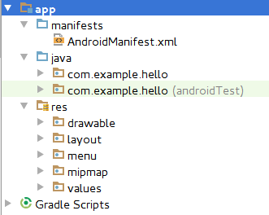
Estrutura de Projeto: Android Studio
Configurações gerais do App
Código Fonte (Code Guidelines)
Imagens, Ícones, Shapes etc
Definições de Telas
Definições de Menus
Ícones do Launcher (ícone do App)
Definição de Estilos e Strings (i18n)
Scripts de Build e Gestão de Dependências

Slide 6
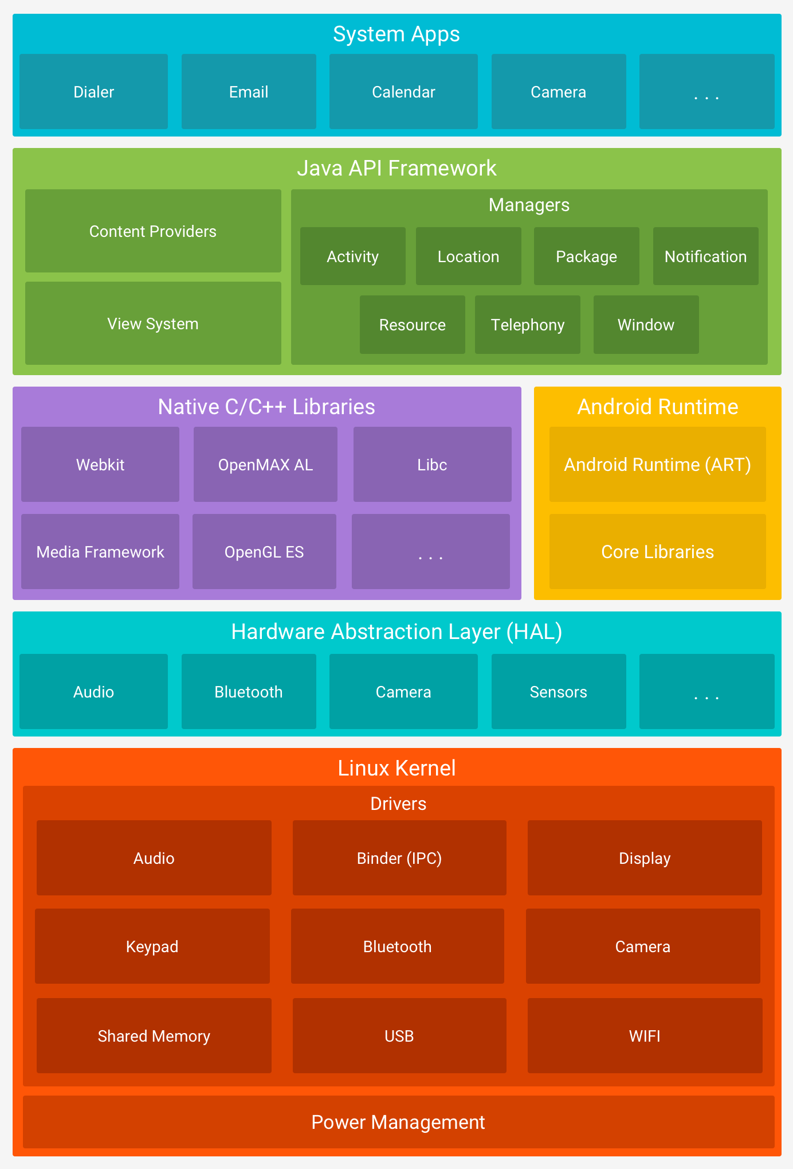
O Android é um Sistema Operacional (SO) de código aberto baseado em Linux. Nesse contexto, o diagrama ao lado apresenta suas camadas, além de seus principais componentes.
Fonte: Google Developers.

Slide 7
Dalvik e ART
Dalvik (Just-in-Time):
Execução interpretada;
Instalação mais rápida;
Maior consumo de memória;
Maior consumo de energia;
Menor armazenamento em mídia.
ART (Ahead-of-Time):
Instalação interpretada;
Instalação mais lenta;
Menor consumo de memória;
Menor consumo de energia;
Maior armazenamento em mídia.
Fonte: Android Runtime (ART) and Dalvik

Slide 8
Android Jetpack
O Android Jetpack é um conjunto de componentes, ferramentas e orientações que nos ajudam a construir aplicativos mais robustos e eficientes, de forma rápida e simples, intensificando o desempenho de produção. Esses componentes reúnem a antiga Biblioteca de Suporte (Support Library), os componentes de arquitetura existentes e os organizam em quatro categorias:
Fundamentos (Base);
Interface de Usuário (UI);
Arquitetura;
Comportamento.

Slide 9
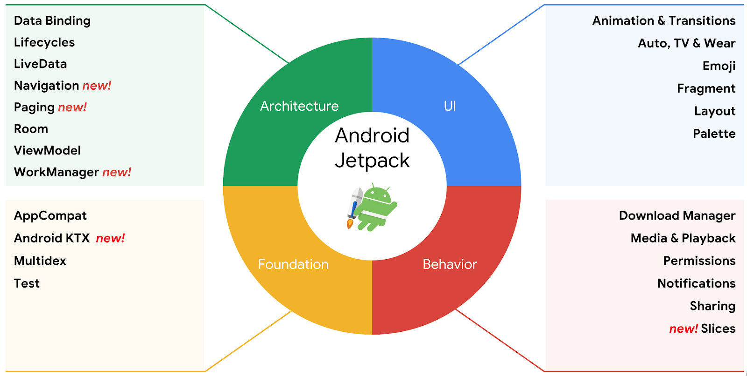

Slide 10
Features a serem exploradas: Android Jetpack
Fundamentos (Base)
AppCompat
Interface do Usuário (UI) e Experiência do Usuário (UX)
AndroidX; Material Design; Layouts
Arquitetura
Data Binding; Room
Comportamento
Permissões

Slide 11
Talk is cheap.
Show me the code.
Linus Torvalds

